Slide 1
Boucles à verrouillage de phase
"Phase-Locked Loops" - PLL
Introduction et notions de base
Etude générale
Modèle linéaire et fonction de transfert
Comportement dynamique
Etude des blocs fonctionnels:
Détecteurs de Phase
VOC
Applications

Slide 2
DÉTECTEURS DE PHASE

Slide 3
DÉTECTEURS DE PHASE
Introduction
Détecteurs de phase analogiques
Détecteur de phase numérique XOR
Détecteur de phase-fréquence numérique

Slide 4
INTRODUCTION
DÉTECTEURS DE PHASE ANALOGIQUES
Multiplieur analogique à cellule de Gilbert "balanced mixer"
Signaux impairs, typiquement sinusoïdaux et/ou carrés
DÉTECTEUR DE PHASE NUMÉRIQUE XOR
Signaux logiques, avec un rapport cyclique de 50%
DÉTECTEURS DE PHASE-FRÉQUENCE NUMÉRIQUES
Logique séquentielle n'admettant que des signaux logiques
Indépendants du rapport cyclique des signaux

Slide 5

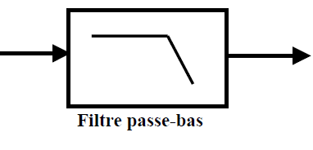
1. DÉTECTEUR DE PHASE ANALOGIQUE
PRINCIPE: MULTIPLIEUR ANALOGIQUE
A_{IN}·A_{OUT}
Z
1
2
V_{IN} = A_{IN}·sin(ωt)
X
X·Y
Z
V_{D} = · ·[cos(2ωt – φ_{E}) – cos(φ_{E})]
Y
PLL verrouillée
ω_{IN} = ω_{OUT} = ω
V_{OUT} = A_{OUT}·sin(ωt – φ_{E}) issus du VCO
Comme le DP est dans une boucle à RN, il faut travailler dans la zone où la pente est positive (sinon on a une inversion de signe et le système diverge)→ la zone utile est de ±π/2 autour de π/2
V_{D}(t)
V_{D,moy}
0
π/2
3π/2
2π
φ_{Ε}
0
π
☹ K_{D} dépendant de A_{IN} et A_{OUT}
☹ non-linéaire

Slide 6

1. DÉTECTEUR DE PHASE ANALOGIQUE
MODULATEUR ÉQUILIBRÉ OU "MULTIPLIEUR DE GILBERT"
V_{CC}
V_{D}
Sinus, triangle ou carré à ω_{OUT} issus du VCO (ou d'un diviseur),
amplitude > 200 mVp-p
V_{OUT}
Signal d'entrée sinus à ω_{IN}
V_{IN}
I
Si la PLL est verrouillée, ω_{OUT} = ω_{IN} ,
retard de phase φ_{E} constant de V_{OUT} sur V_{IN}
V_{EE}

Slide 7
1. DÉTECTEUR DE PHASE ANALOGIQUE
MODULATEUR ÉQUILIBRÉ OU "MULTIPLIEUR DE GILBERT"
Rappels sur la paire différentielle
Relation exacte
I
2
+∆I
I
2
–∆I
V_{id}
Signaux < 50 mVp-p
I
∆I
+ I/2
– 2U_{T}
Carré, triangle ou sinus ≥ 200 mVp-p
V_{id}
+ 2U_{T}
– I/2

Slide 8
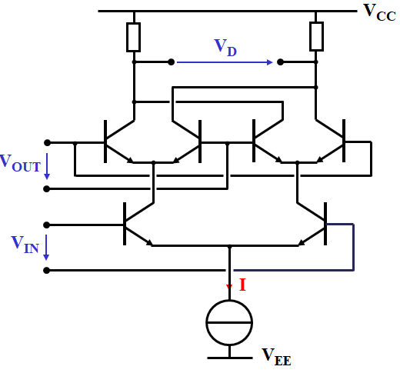
1. DÉTECTEUR DE PHASE ANALOGIQUE
MODULATEUR BALANCÉ OU "MULTIPLIEUR DE GILBERT"
PLL verrouillée sur un signal d'entrée A_{IN}·sin(ω_{IN}t) "petit" (A_{IN} < 25 mV)
V_{IN}
A_{IN}
0
π
2π
ωt
0
V_{D,moy}
☹ non-linéaire
signe(V_{OUT})
+1
φ_{Ε}
ωt
–1
0
π/2
3π/2
φ_{Ε}
V_{D}
0
π
2π
0
ωt
☹ K_{D} dépendant de A_{IN}

Slide 9
1. DÉTECTEUR DE PHASE ANALOGIQUE
MODULATEUR BALANCÉ OU "MULTIPLIEUR DE GILBERT"
PLL verrouillée sur un signal d'entrée A_{IN}·sin(ω_{IN}t) "grand" (A_{IN} > 100 mV)
signe(V_{IN})
+1
ωt
–1
π
2π
0
V_{D,moy}
☺ linéaire
signe(V_{OUT})
+1
φ_{Ε}
+I·R_{C}
ωt
–1
0
π/2
3π/2
2π
φ_{Ε}
V_{D}
0
π
+I·R_{C}
–I·R_{C}
0
ωt
–I·R_{C}
☺ K_{D} constant

Slide 10

1. DÉTECTEUR DE PHASE ANALOGIQUE
MODULATEUR BALANCÉ OU "MULTIPLIEUR DE GILBERT"
PLL non-verrouillée: ω_{IN} ≠ ω_{OUT}
signal d'entrée A_{IN}·sin(ω_{IN}t) "petit" (A_{IN} < 25 mV)
signal d'entrée A_{IN}·sin(ω_{IN}t) "grand" (A_{IN} > 100 mV)
pas de comparaison de fréquence

Slide 11
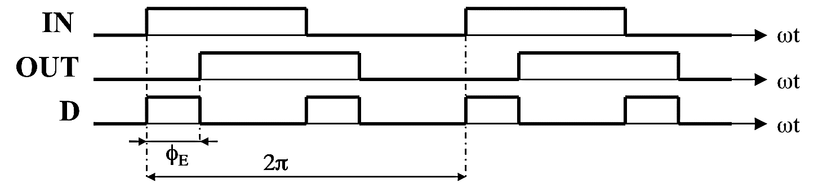
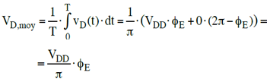
2. DÉTECTEUR DE PHASE NUMÉRIQUE XOR
PRINCIPE
V_{DD}
PLL verrouillée
IN
Illustration calcul V_{D,moy}
D
IN
ωt
OUT
OUT
V_{D} = V_{DD}·D
ωt
D
ωt
φ_{Ε}
IN
OUT
D
V_{D,moy}
0
0
0
V_{DD}
0
1
1
V_{DD}
2
1
0
1
V_{DD}
π
1
1
0
K_{D} =
0
φ_{Ε}
0
π/2
π
3π/2
2π

Slide 12
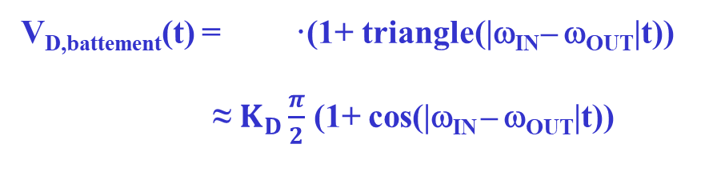
2. DÉTECTEUR DE PHASE NUMÉRIQUE XOR
PRINCIPE
V_{DD}
PLL non verrouillée
IN
IN
t
D
OUT
OUT
t
D
t
V_{D}
IN
OUT
D
V_{DD}
0
0
0
0
t
0
1
1
1
0
1
pas de comparaison de fréquence
V_{D,moy} = V_{DD} /2
1
1
0
V_{DD}
2
V_{D,battement}(t) = ·(1+ triangle(|ω_{IN} – ω_{OUT}|t))
≈ $K_{D}\frac{π}{2}$ (1+ cos(|ω_{IN} – ω_{OUT}|t))
V_{D} = V_{DD}·D

Slide 13
3. DÉTECTEUR DE PHASE–FRÉQUENCE NUMÉRIQUE
PRINCIPE
1
D
Q
Q_{A}
SCHÉMA DE PRINCIPE
IN
CK
R
Reset
U·Q_{A}– U·Q_{B}
V_{D}
R
OUT
CK
Q_{B}
1
D
Q
DIAGRAMME DES ÉTATS
OUT
IN
Q_{A}= 0
Q_{B}= 1
Q_{A}= 0
Q_{B}= 0
Q_{A}= 1
Q_{B}= 0
OUT
IN
Reset
Q_{A}= 1
Q_{B}= 1
IN
OUT

Slide 14
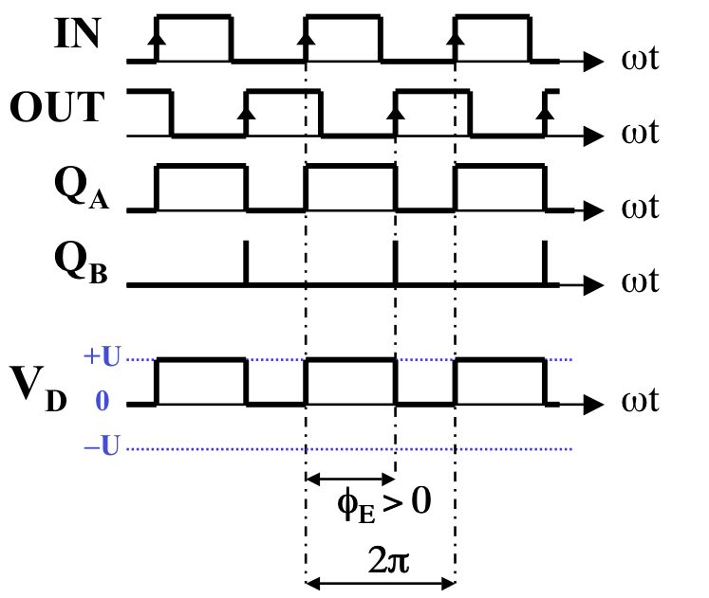
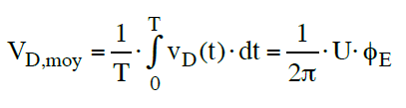
3. DÉTECTEUR DE PHASE–FRÉQUENCE NUMÉRIQUE
PRINCIPE
Illustration calcul V_{D,moy}
IN
ωt
PLL vérouillée
f_{OUT} = f_{IN}
OUT
ωt
Q_{A}
ωt
Q_{B}
ωt
+U
U(Q_{A}- Q_{B}) = v_{D}(t)
ωt
–U
Φ_{Ε}
V_{D,moy}
+U
−3π
−2π
− π
Φ_{Ε}
0
+π
+2π
+3π
–U
2·U4·π
K_{D} =

Slide 15
3. DÉTECTEUR DE PHASE–FRÉQUENCE NUMÉRIQUE
PRINCIPE
IN
ωt
IN
ωt
OUT
PLL
non-vérouillée
OUT
ωt
ωt
Q_{A}
ωt
Q_{A}
ωt
Q_{B}
ωt
Q_{B}
ωt
+U
+U
v_{D}(t)
ωt
v_{D}(t)
ωt
–U
–U
V_{D,moy}
f_{ΙΝ} < f_{OUT}
f_{ΙΝ} > f_{OUT}
+U
+U/2
f_{Ε} = f_{ΙΝ} − f_{OUT}
–U/2
–U
En cas d'écart de fréquence (PLL déverrouillée), la sortie du détecteur est unipolaire, et sa polarité indique le signe de cet écart. En connectant cette sortie à un filtre intégrateur, V₀ sera une fonction croissante ou décroissante qui va provoquer le balayage de la bande de fréquences en vue de capturer le synchronisme.

Slide 16
3. DÉTECTEUR DE PHASE–FRÉQUENCE NUMÉRIQUE
DÉTECTEUR Φ -F ET FILTRE ACTIF INTÉGRATEUR SÉPARÉ
V_{DD}
L'étage de sortie, représenté par le rectangle VD = U·QA – U·QB dans le schéma de principe, est
souvent réalisé simplement avec deux switches.
I
1
D
Q
Q_{A}
IN
CK
Z
R
I_{D}
R₁
R₂
C
Reset
R
–
·(-1)
OUT
CK
V_{DD}
2
V₀
Q_{B}
1
D
Q
+
I
I_{D}
φ_{E}
I
2π
1+pCR₂
pC
V_{DD}
4π
1+pCR₂
pCR₁
K_{D}·F(p) = ·Z(p) =
·
=
·

Slide 17
3. DÉTECTEUR DE PHASE–FRÉQUENCE NUMÉRIQUE
DÉTECTEUR Φ -F ET FILTRE PASSIF, INTÉGRATEUR PAR "CHARGE PUMP"
V_{DD}
Cette structure dite "pompe de charge" ("Charge Pump"), permet de réaliser une fonction de transfert comportant une
intégrale avec un filtre ne comportant que des éléments passifs
I
1
D
Q
Q_{A}
IN
CK
R
I_{D}
Reset
V₀
R
OUT
CK
C
Q_{B}
1
D
Q
Z
I
R₂
I_{D}
φ_{E}
I
2π
1+pR₂C
pC
V_{DD}
4π
1+pCR₂
pCR₁
K_{D}·F(p) = ·Z(p) =
·
=
·
V_{DD}
2Ι
avec R₁ = fictive

Slide 18
3. DÉTECTEUR DE PHASE–FRÉQUENCE NUMÉRIQUE
DÉTECTEUR Φ-F ET FILTRE PASSIF, PSEUDO-INTÉGRATEUR PAR "CHARGE PUMP"
V_{DD}
I
1
D
Q
Q_{A}
IN
CK
R
I_{D}
R₁
Reset
V₀
R
C
OUT
CK
Z
Q_{B}
1
D
Q
R₂
I
I_{D}
φ_{E}
I
2π
1+pCR₂
pC
V_{DD}
4π
1+pCR₂
pC(R₁+R₂)
·
～
·
K_{D}·F(p) = ·Z(p) =
=

Slide 19
DÉTECTEURS DE PHASE : RESUME
DÉTECTEURS DE PHASE ANALOGIQUES "BALANCED MIXER"
Signaux impairs, typiquement sinusoïdaux et/ou carrés
Gamme de phase de ± π/2 autour de π/2
Linéarité fonction de l'amplitude et de la forme des signaux
Admettent les signaux bruités (télécom)
DÉTECTEUR DE PHASE NUMÉRIQUE XOR
Signaux logiques (ampli limiteur ou comparateur parfois inclus)
Gamme de phase ± π/2 autour de π/2, réduite si le rapport cyclique ≠ 50%
Admet les signaux binaires avec impulsions parasites
DÉTECTEURS DE PHASE-FRÉQUENCE NUMÉRIQUES
Logique séquentielle n'admettant que des signaux logiques
Gamme de phase de ± 2π centrée sur 0
Indépendants du rapport cyclique des signaux
N'admettent pas les impulsions manquantes ou parasites

Slide 20
OSCILLATEURS CONTROLES EN TENSION
VOLTAGE-CONTROLLED OSCILLATORS (VCO)

Slide 21
OSCILLATEURS CONTROLES EN TENSION
VOLTAGE-CONTROLLED OSCILLATORS (VCO)
Introduction: définition, classification et caractéristiques
VCO:
    LC
    Oscillateurs en anneau
      Inverseurs logiques CMOS
      Structure différentielle

Slide 22
INTRODUCTION
DEFINITIONS
Oscillateur est un terme général pour des circuits électroniques qui produisent par eux-même un signal périodique à une fréquence donnée.
Dans un VCO, ou"Voltage-Controlled Oscillator", la fréquence est variable, commandée par une tension de contrôle.
  Les oscillateurs sinus LC sont basés sur la résonnance d'un circuit LC dont les pertes sont compensées par un circuit actif. Pour un VCO, la capacité est rendue variable par une (ou plusieurs) diode(s) varicap soumises à la tension de contrôle.
  Les oscillateurs en anneau (Ring oscillators) sont formés de boucles d'inverseurs logiques. Pour un VCO, la tension de contrôle agit sur le temps de propagation de chaque inverseur.
Signaux de sortie
Sinusoïdaux
Non-sinusoïdaux
Rectangulaires
Impulsions
Dents de scie

Slide 23
INTRODUCTION
PARAMETRES CARACTERISTIQUES
La linéarité de la relation tension→ fréquence
Le "Gain" K_{O} = Δω_{OSC} /ΔV₀
La fréquence limite maximum d'oscillation
La dynamique de fréquence absolue f_{OSC,max}–f_{OSC,min} et relative f_{OSC,max}/f_{OSC,min} , en fonction de V₀
La forme du signal de sortie, sinusoïdale ou autre
Taux de distorsion pour les oscillateurs sinusoïdaux
Bruit de phase

Slide 24
1. OSCILLATEUR LC A RESISTANCE NEGATIVE
PRINCIPE
Circuit LC réel
Circuit équivalent du LC réel (valable à une fréquence donné)
Circuit LC idéal
L
R_{sL}
L
L
C
C
R_{sC}
C
R_{p}
R_{p} groupe toutes les pertes
L’échange d’énergie périodique entre L et C se fait sans pertes
-R_{p}
-R_{p}
L’association d’un dipôle à résistance négative à un circuit LC restitue les conditions nécessaires pour la génération d’oscillations entretenues

Slide 25
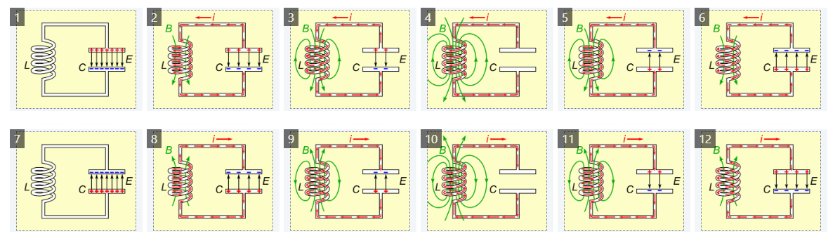
Circuit LC idéal- L’échange d’énergie périodique entre L et C se fait sans pertes
1-6: Si l’on connecte une inductance aux bornes d’un condensateur chargé (1), la tension du condensateur va faire circuler un courant dans l’inductance, établissant autour d’elle un champ magnétique (2-3). La tension aux bornes du condensateur chute jusqu’à zéro à mesure que la charge est transférée par le courant (4) . À ce moment, l’énergie stockée dans le champ magnétique de la bobine induit une tension à ses bornes, car les inductances s’opposent aux variations de courant. Cette tension induite provoque l’apparition d’un courant qui commence à recharger le condensateur avec une tension de polarité opposée à sa charge initiale (5-6) Selon la loi de Faraday, la force électromotrice (FEM) qui entraîne ce courant provient d’une diminution du champ magnétique ; ainsi, l’énergie nécessaire pour charger le condensateur est extraite du champ magnétique. Lorsque le champ magnétique est complètement dissipé, le courant s’arrête et la charge est de nouveau stockée dans le condensateur, avec une polarité opposée à celle d’avant.
7-12: Le cycle recommence alors, le courant circulant dans la direction opposée à travers l’inductance.

Slide 26
1. OSCILLATEUR LC A RESISTANCE NEGATIVE
Réalisation de la résistance négative (1/2)
Circuit équivalent "petits signaux"
- R
v
i₁
i₂
v
v
v₁ = +
v₂ = –
2
2
T₁
T₂
I_{p}
v
v
i₁ = g_{m}·v₂ = – g_{m}·
i₂ = g_{m}·v₁ = + g_{m}·
2
2
v
i = i₁ = – i₂ = – g_{m}·
2
1
i
g_{m}
g = = = –
R
v
2

Slide 27
1. OSCILLATEUR LC A RESISTANCE NEGATIVE
Réalisation de la résistance négative (2/2)
v
v
i₁
i₂
i
i
T₁
T₂
2
R = –
g_{m}
v
i = i₁ = – i₂ = – g_{m}·
2
g_{m}
La valeur de g_{m} est fixée par :
le courant de polarisation I_{p}
et la géométrie W/L des transistors MOS
1
i
g = = = –
R
v
2

Slide 28
1. OSCILLATEUR LC A RESISTANCE NEGATIVE
Oscillateur complet – réalisation possibles
V_{DD}
V_{DD}
a)
b)
I_{p}
I_{p}
La version b) permet de mieux contrôler la symétrie du circuit

Slide 29
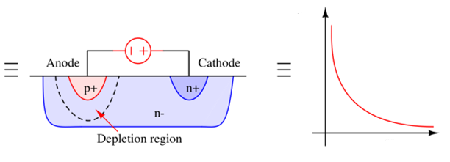
1. OSCILLATEUR LC A RESISTANCE NEGATIVE
TRANSFORMATION D'UN OSCILLATEURS LC EN VCO
L'un des éléments réactifs, L ou C, est rendu variable par mise en série ou en parallèle d'une capacité dont la valeur est commandée par une tension.
L'élément le plus courant pour ce rôle est la diode varicap, qui, polarisée en inverse, présente une capacité dépendante de la tension aux bornes.
V_{R}
V_{R}
C_{v}
C_{v} =
K
(V_{R}+ U_{j})^{n}
V_{R}
K est dépendant de la géométrie de la jonction
0.33 ≤ n ≤ 0.68 est fonction des profils de dopage

Slide 30


1. OSCILLATEUR LC A RESISTANCE NEGATIVE
EXEMPLE DE VCOS A OSCILLATEUR LC
V_{DD}
Les deux varicap en tête‑bêche Cv​ relient les nœuds gauche et droit du résonateur. En mode différentiel, ces varicap sont en série, donc la capacité vue est à laquelle s’ajoutent les capacités fixes/parasitaires.
La fréquence d’oscillation vaut donc:
  avec C_{tot}​ incluant C_{eq}​ et les parasitiques.
  Lorsque la tension de commande V₀​ augmente, la polarisation inverse des varicap augmente, diminuant Cv et augmentant f₀​.
La PLL prélève le signal VCO sur Out 1 ou Out 2 (deux sinusoïdes de même amplitude et en opposition de phase)
V₀ ≥ 0
L
L
C_{v}
C_{v}
Out 2
Out 1
I_{p}

Slide 31
1. OSCILLATEUR LC A RESISTANCE NEGATIVE
CARECTERISTIQUES GENERALES
Inclue un élément d’accord pour ajuster la fréquence d’oscillation - utilise généralement un condensateur variable (ex., varactor réalisé avec une diode varicap)
Structure populaire dans les implémentations CMOS actuelles
Topologie simple
Stable, bonne performance en termes de bruit de phase (pureté spectrale pour la fréq d’oscillation)
Plage limitée; utilisé dans les applications communication RF

Slide 32
2. VCO A OSCILLATEUR EN ANNEAU CMOS
PRINCIPE:
Chaine fermée comportant un nombre N impair d’inverseurs logiques
Fonctionnement basé sur 2 principes:
1. Contradiction logique : L’instabilité logique d’un nombre impair d’inverseurs constitue le principe de base d’un oscillateur en anneau. Comme le montre la figure, le premier inverseur (porte NON) inverse le signal : si l’entrée du premier inverseur est à l’état HAUT, sa sortie devient BAS. Par conséquent, la sortie du dernier inverseur de la chaîne sera également BAS. Lorsque cette sortie est rebouclée sur l’entrée du premier inverseur, il en résulte une contradiction logique, rendant le circuit intrinsèquement ‘instable’ càd oscillant.
2. Délai de l’inverseur : Le deuxième principe fondamental d’un oscillateur en anneau est le délai introduit par chaque inverseur. Ce délai est déterminé par les réseaux RC parasites à chaque étage. Ainsi, après une variation d’entrée, la sortie de l’inverseur met un certain temps à se mettre à jour, ce qui permet temporairement au circuit de maintenir la contradiction logique. Le délai de chaque inverseur correspond au temps nécessaire pour charger ou décharger la capacité parasite jusqu’à atteindre le seuil de basculement (seuil logique) de l’inverseur.
S₁
S₂
S₃
S₁
T_{OSC} = 1/f_{OSC}
S₁
t_{pHL}
t_{pHL}
t_{pLH}
S₂
t_{pHL}
t_{pLH}
S₃
t_{pHL}
t_{pLH}

Slide 33
2. VCO A OSCILLATEUR EN ANNEAU CMOS
PRINCIPE
Les temps de propagation t_{pHL} et t_{pLH} sont liés au temps de charge et de décharge, au travers des transistors NMOS ou PMOS, de la capacité de charge totale de la sortie de chaque étage.
V_{DD}
V_{DD}
V_{DD}
Les oscillateurs en anneau sont utilisés comme:
- oscillateurs / VCOs
- circuits de caractérisation de la vitesse d’une
technologie (mesure du temps de propagation moyen)

Slide 34
2. VCO A OSCILLATEUR EN ANNEAU CMOS
TRANSFORMATION DE L'OSCILLATEUR EN ANNEAU CMOS EN VCO PAR "CURRENT STARVING"
Les inverseurs CMOS servent de commutateurs pour les sources de courant contrôlées
V_{DD}
V_{DD}
V_{DD}
V_{c,p}
I_{control}
I_{control}
I_{control}
I_{control}
I_{control}
I_{control}
V_{c,n}

Slide 35
2. VCO A OSCILLATEUR EN ANNEAU CMOS
TRANSFORMATION DE L'OSCILLATEUR EN ANNEAU CMOS EN VCO PAR RESISTANCE SERIE VARIABLE
Une résistance variable contrôlée est mise en série à la sortie de chaque étage inverseur.
V_{DD}
V_{DD}
V_{DD}
R_{s}
R_{s}
R_{s}

Slide 36
2. VCO A OSCILLATEUR EN ANNEAU CMOS
CARECTERISTIQUES GENERALES
Totalement intégrable en technologies CMOS numériques avancées
Grande souplesse dans le choix de la gamme de fréquence par simple changement du nombre d’étages
Amplitude de sortie (sur les drains) constante en fonction de la fréquence
Relation plus ou moins linéaire entre la tension de contrôle et la fréquence
En pratique, rapport de plus de 2 décades entre f_{min} et f_{max}

Slide 37
3. VCO A OSCILLATEUR EN ANNEAU A STRUCTURE DIFFERENTIELLE
PRINCIPE
Chaque étage inverse et retarde le signal différentiel ; la somme des délais règle la fréquence d’oscillation, et les quatre nœuds délivrent des phases en quadrature.
Après la propagation, le signal passe de l’état haut à l’état bas et inversement, ce qui est la condition d’oscillation.
↓
↓
↑
↓
↑
↑
+
–
+
–
+
–
+
–
↓
↑
↓
↑
↓
↑
+
+
+
+
–
–
–
–
I_{Out}
Q_{Out}
Possibilité d'avoir un nombre N pair des éléments, en particulier N = 4, ce qui permet d'avoir des signaux de sortie en quadrature (avec déphasage pi/2) (I - Q), utilisés en telecomm.

Slide 38

3. VCO A OSCILLATEUR EN ANNEAU A STRUCTURE DIFFERENTIELLE
SCHEMA DE PRINCIPE D’UN ETAGE
V_{DD}
V_{contr}
V_{OUT–}
V_{OUT+}
V_{IN+}
V_{IN–}
I_{bias}
V_{bias}
: transistors MOS en saturation
C : capacité parasite drain-substrat
V_{bias} et donc I_{bias} sont asservis à V_{contr} pour obtenir une amplitude donnée des oscillations.

Slide 39
3. VCO A OSCILLATEUR EN ANNEAU A STRUCTURE DIFFERENTIELLE
CARECTERISTIQUES GENERALES
Totalement intégrable en technologies CMOS numériques avancées
Nombreuses structures possibles
Grande souplesse dans le choix de la gamme de fréquence par simple changement du nombre d’étages
Possibilité d'un nombre paire d'étages, en particulier 4 pour obtenir des signaux de sortie en quadrature
Bonne immunité aux bruits de mode commun, en particulier ceux d'alimentation et de couplage par le substrat

